Slide 1


Кислоти,їх склад і назви
Урок -подорож

Slide 2


Мета подорожі:
сприяти розширенню знань про класифікацію неорганічних речовин на прикладі кислот; ознайомити учнів із поняттям «кислота», класифікацією кислот за складом та номенклатурою;
розвивати логічне мислення, уміння визначати, класифікувати та називати кислоти,
виховувати почуття відповідальності

Slide 3

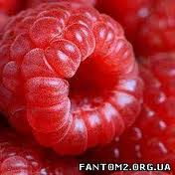
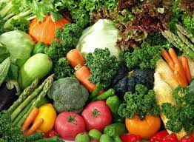
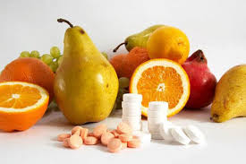
Зупинка 1“Понятійна”
Кислоти — це складні речовини, що містять атоми Гідрогену, які здатні заміщуватися на атом металічного елемента, та кислотний залишок.
Н_{n}X
Валентність кислотного залишку дорівнює кількості атомів Гідрогену (n) у кислоті.

Slide 4

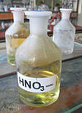


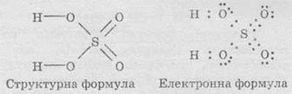

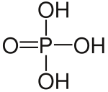
Зупинка 2
“Номенклатурна”
Номенклатура — порядок складання, написання та читання назв речовин.
НNO3 – нітратна кислота
НSO4 – сульфатна кислота
Н3РО4 – ортофосфатна
кислота

Slide 5

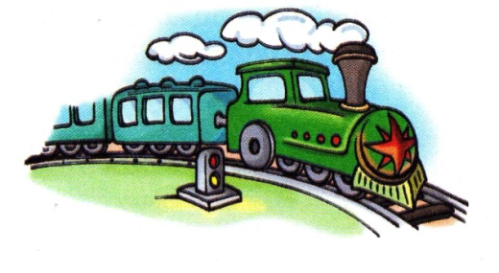
Зупинка 3 “Класифікувальна”
Класифікація кислот за кількістю атомів Гідрогену
Кислоти
Одноосновні Трьохсновні Двохосновні
(НВг, НCl) (Н₂S,Н₂СO₃) (Н₃РO₄)
Класифікація кислот за наявністюатомів Оксигену
Кислоти
Оксигеновмісні Безоксигенові
(H₂CO₃, HNO₃) (НВг, НСl,H₂S)

Slide 6


Зупинка 4 “Ерудит”
1. «Упізнай».
Із наведеного переліку формул випишіть формули кислот та назвіть їх: СаО, Н₂SiO₃, К₂SO₄, НNO₃, NaОН, СО₂ Н₃РO₄, H₂S, AgCl, НF, Н₂O, НС1, LiОН, Н₂SO₄.
«Третій зайвий»
а) H₂S, Н₃РO₄, Н₂SO₄
б) НNO₃, Н₂СO₃, Аl(ОН)₃
в) НF, Н₂SiO₃, НNO₃

Slide 7

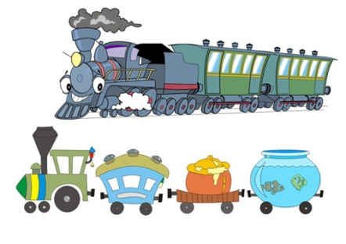
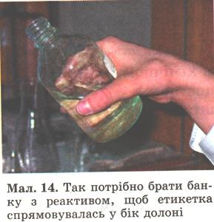
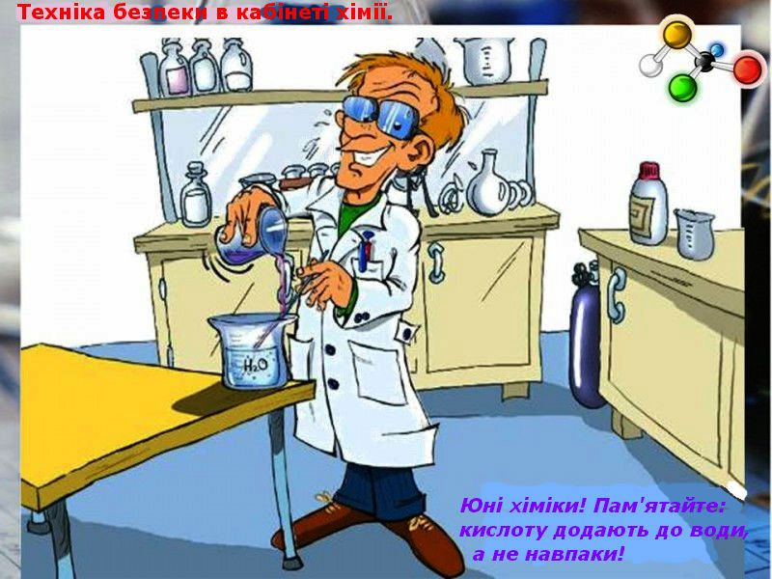

Зупинка 5
“Кінцева”
Наш «хімічний експрес» їде в депо на відпочинок. Усі пасажири потягу підбивають підсумки своєї діяльності, а провідники виставляють бали в маршрутні листи.
До нових зустрічей!

